Slide 1
Spring Boot | Spring Data Workshop
24.05.2017
Christoph Kurrat
Dr. Bonnie Chow

Slide 2
Spring Framework
“Inversion of Control „ Framework für Java
Setzt auf “Convention over Configuration„
Vereinfacht die Infrastruktur-Setup und Resourceverwaltung
Viel Unterstützung für Datenbankzugriff …

Slide 3
Spring Boot
Bietet die Springprojekte als fertige “Starter” bundles an, z.B. als Maven Artefakte
Treibt Convention over Configuration weiter (+ und -)
Generiert “fat jars” die sämtliche Abhängigkeiten + einen Applicationserver enthalten
einfache und aussagekräftige Integrationstests mit spring-boot-test

Slide 4
Spring Data
Bietet Schnittstelle zu DBs
Keine Queries mehr schreiben müssen
Unterstützt viele DBMS (SQL + NoSQL)
Bietet diese Schnittstellen als REST-Resourcen
Weniger / kein Boilerplatecode mehr
Ideal für Single Page Applications
HAL-Browser
Ist anpassbar

Slide 5
Das Beispielprojekt - Technologien
Maven
Spring
Spring Boot
Spring Data
Java8
Thymeleaf
H2 DB

Slide 6
Das Beispielprojekt – Explore ☺
30 Min
Projekt von GitHub auschecken
mvn clean install
http://localhost:8090/ => HAL Browser
http://localhost:8090/agenda

Slide 7
Spring Data Queries + Repositories
15 min
Query syntax (IDE Unterstützung, IntelliJ, )
Repositories (CRUD, PagingAndSorting …)
Request params
Native Queries
Documentation: http://docs.spring.io/spring-data/rest/docs/current/reference/html/

Slide 8
Event Repository erweiten um Suche
30 min
(danach HAL Browser zeigen, neue Queries da)

Slide 9
Neues Repository hinzufügen …
15 min
Query: Anzahl alle Speakers von Firma X berechnen
Native Query: Liste von alle eindeutige Firmen

Slide 10
Integrationstests
Anschauen mit komplettem Beispiel

Slide 11
Theorie: hypermedia links
10 min
Theorie – Navigation und Struktur
REST via HAL Browser
REST via Postman, associate Event with Speaker

Slide 12
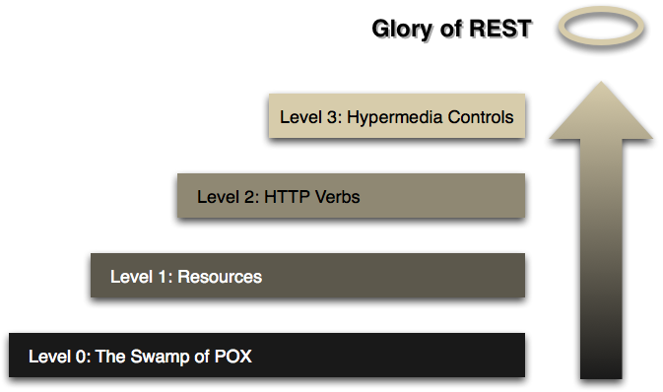
Theorie: REST, HAL, HATEOAS
10 min
Quelle: Martin Fowler, https://martinfowler.com/articles/richardsonMaturityModel.html
Notes:
Hypertext Application Language: JSON/XML + Links (Siehe Postman)
Hypermedia As The Engine Of Application State
(Alps: siehe profile von events für sinnvolle dinge)

Slide 13
DAO umbauen (mit Links)
30 min

Slide 14
Further Reading, Resources
15 min
Spring Data, O’Reilly
Tutorials von Spring
Spring Data-ReactJS Tutorial

